Slide 1

Välkommen till Stenmoskolan!
En del av Källbrinks RO
Vi arbetar i arbetslag med våra elever från förskoleklass (6 åringarna) till årskurs 3.
I rektorsområdet ingår Stenmoskolan (f-åk 3), Skogskällan (f-åk 6) och Källbrinksskolan (åk 7-9)
Caroline Gustafsson – rektor
Ann-Marie Pettersson – bitr.rektor Stenmoskolan
Katja Friman - förskollärare

Slide 2
Förskoleklass – vad är det?
Förskoleklass är en egen skolform inom grundskolan.
Obligatorisk sedan hösten 2018. Skolplikt – frånvaroanmälan och ledighetsansökan
Tre timmars verksamhet varje dag. Kl.8.30-13.00
Ett stort inslag av skapande arbete och lek, inne och ute.
Den som börjar i förskoleklass behöver inte söka ny skola inför årskurs 1.
Notes:
Kan tas bort av er skolor som inte har förskoleklass.

Slide 3
Att gå i skola hos oss på Stenmoskolan
Vi har två klasser: FA och FB
Varsitt klassrum längst ner i huset, med ett större samlingsrum i mitten: Söderhavet.
Egen ingång och kapprum där man hänger upp sina kläder.
I klasserna så arbetar en förskolelärare, en grundskollärare och en fritidslärare/ledare. Grundskolläraren och fritids följer med klassen till vidare årskurser.

Slide 4

Värdegrund
Det sociala samspelet
Samarbete
Empati
Hänsynstagande
egna och andras känslor
att våga stå för det jag tycker

Slide 5


Språklek
För att eleverna ska bli läs-och skrivförberedda arbetar vi systematiskt med Bornholmsmodellen som utvecklar elevernas fonologiska och språkliga medvetenhet.
Högläsning, rim och ramsor
Detta gör att vi kan upptäcka, identifiera och åtgärda eventuella svårigheter redan i förskoleklassen.
Kartläggningar från Skolverket i matematik och svenska

Slide 6
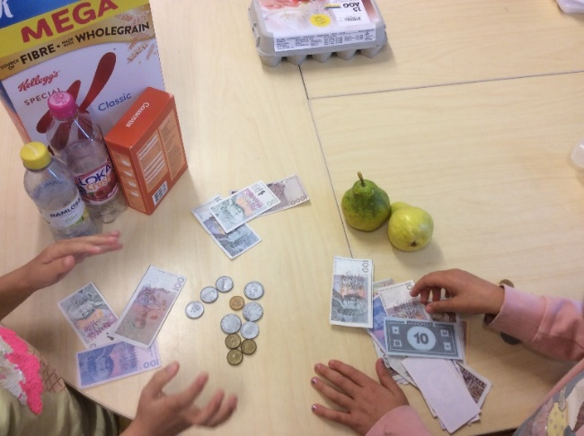
Mattelek
Matteleken är något som barnen gillar, vi är både ute och inne.
Vi arbetar bland annat med:
lägesord
storleksbegrepp
former, siffror
tal, antal
fler, färre
Att arbeta med matte utomhus ger eleverna
möjlighet att på ett konkret sätt förstå begreppen.

Slide 7
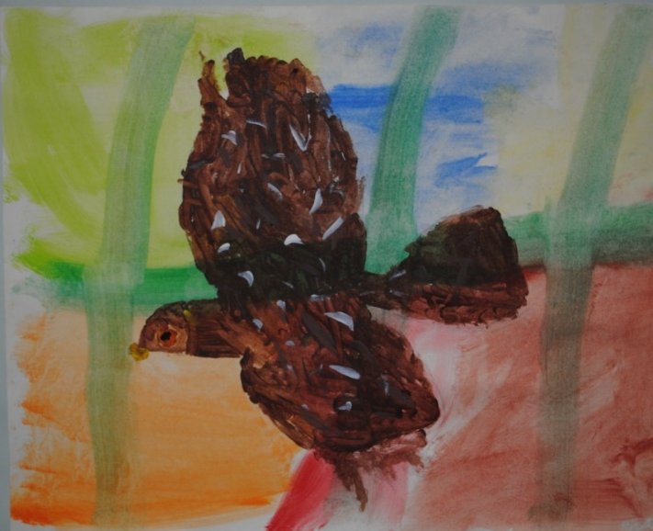
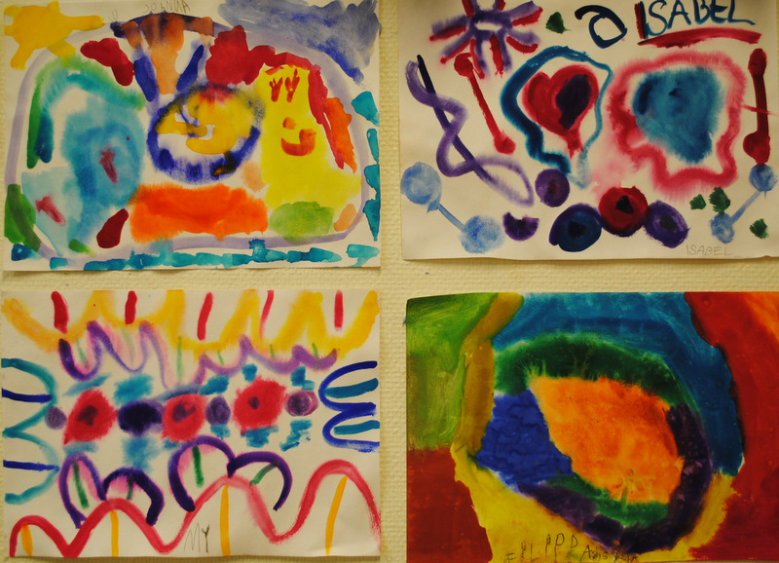
Bild, form och skapande
Barnen får möjlighet att pröva på många olika material att arbeta med,
ofta i anknytning till något tema.

Slide 8
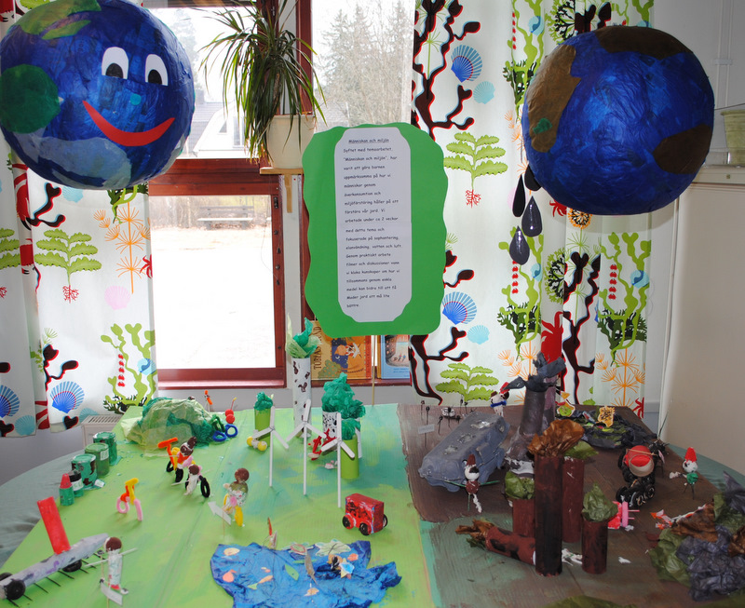
Tema
Varje läsår har vi ett gemensamt tema på skolan.
Det kan vara forntiden, natur, kultur och sagor.
Barnen får möjlighet att
pröva på många olika
material att arbeta med,
ofta i anknytning till
temat.

Slide 9

Rörelselek
Sexåringarna har ett stort rörelsebehov därför får de många olika tillfällen till rörelse:
regellek
Stenmojoggen
gymnastik
bollek
utelek
skridskoåkning
dramalek
sånglek
Vi önskar att barnen ska känna rörelseglädje.

Slide 10
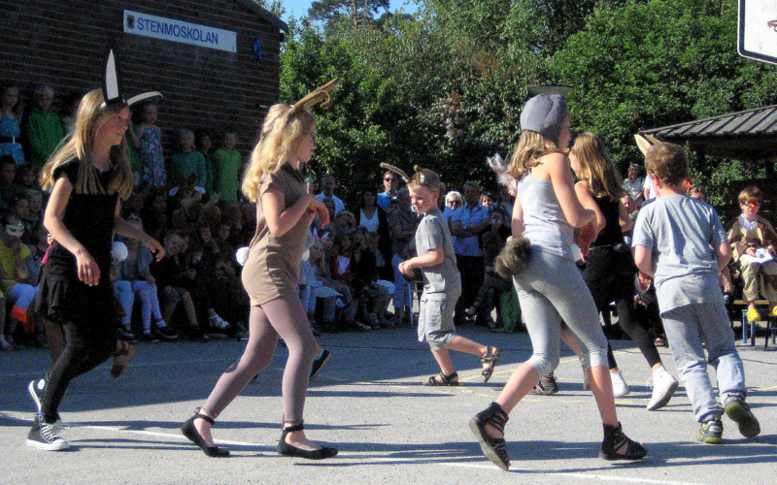
Traditioner
Vi firar första skoldagen
FN-dagen
Lucia
Jullunch
Dans kring granen
En musikalisk avslutning

Slide 11
En dag i förskoleklass:
6.30 Öppnar fritids och frukost serveras i matsalen fram till kl.7.15
7.30 Morgonomsorg - ute
8.30 Samling/arbetspass
9.30 Rast ute
10.00 Sagostund/Arbetspass
10.30 Lunch
11.00 Rast
11.30 Arbetspass
13.00 Fritids ute
14.30 Mellis i matsalen
15.00 Fritidsaktiviteter
16.30 Sammanslagning Mellangården
17.30-Stängning mån-tors
17.oo stängning fre

Slide 12
Fritidshem och öppen fritidshemsverksamhet
Fritidshem för barn i åldrarna 6-9 år.
    Kostnad fritidshem, maxtaxa
Du ansöker till fritids när du vet vilken skola ditt barn kommer att börja på.
Elev kan gå på fritidshem eller öppen fritidshemsverksamhet från den 1 augusti under förutsättning att vårdnadshavare ansökt om plats.
Ytterligare information om fritids hittar du här:
https://www.huddinge.se/forskola-skola/fritidsverksamhet/

Slide 13
Fritidshem på Stenmoskolan
Fritidshemmets verksamhet bedrivs på skolan.
  Förskoleklassen har egen fritidsverksamhet från att skolan slutar kl.13.00 till övergången till stängningsfritids ca 16.20. På lov blir det ofta sammanslagning med exempelvis åk 1 beroende på hur många elever som är i behov av omsorg.
  V.29-31 har fritids stängt på Stenmoskolan och sommarfritids kommer att erbjudas på en skola i närområdet.
  Under v.32 är det fortfarande semesterveckor för personalen och vi kan inte garantera att någon personal knuten till er klass är på plats under dessa veckor.

Slide 14
Ansökan – Söka skola läsåret 2025/2026
Ansökningsperiod 15 januari-15 februari 2025
Ansökan sker via e-tjänst. Länk finns på huddinge.se/sokaskola
E-legitimation (BankID/Mobilt BankID) krävs för att kunna söka via e-tjänsten.
Om du inte har e-legitimation eller behöver annan hjälp med att ansöka,
kontakta Huddinge servicecenter.
Telefon: 08-535 300 00
E-post: servicecenter@huddinge.se
Besked om skolplacering kommer i mars

Slide 15
Skolstart
18 augusti 2025, se läsårsdata på huddinge.se för detaljerad information:
Läsårstider och lov
huddinge.se/sokaskola
Fördjupad information om att söka skola samt information på andra språk
huddinge.se
Mer information om fritidshem, skolskjuts, modersmål och grundsärskola, riktlinjer etc.

Slide 16
Fort.
Efter att placeringen är klar träffas skolan och förskolan för samråd kring gruppindelningen, förskolan informerar om barn i behov av särskilt stöd, (med föräldrars medgivande). Grupperna är preliminära fram till v.44.
Välkomstbrev skickas ut med information kring skolstart.
Övergångssamtal från förskola till skola vid behov.
Lära känna-samtal med barn och vårdnadshavare i början av terminen.
Skolan börjar den 18 augusti.
Föräldramöte i början av höstterminen.

Slide 17
Vi vill gärna veta lite mer om ert barn innan skolstart
Här är det viktigt att ni som föräldrar ger ert samtycke till att pedagogerna på förskolan berättar om era barns behov så att vi kan möta dem utifrån deras behov. Det kommer att finnas en särskild blankett som ni fyller i tillsammans med förskolepedagogerna på ert barns förskola.
Vilket stöd kan barnet behöva utöver det vanliga mottagandet i skolan?
Hur fungerar barnet i grupp?
Är det något annat ni vill framföra till skolan som skulle gagna barnet?

Slide 18
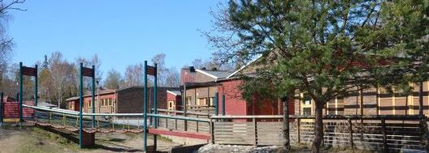
Välkomna till oss på Stenmoskolan!

